Slide 1
El mito
4to Basico

Slide 2
¿Qué es el mito?
El mito es una explicación no tradicional de los fenómenos de la naturaleza y de nuestros orígenes, en los cuales se hermana lo religiosos y lo mágico para explicarlos.
Los mitos forman parte del sistema religioso de una cultura, en la cual se suele incluir los relatos sobre la creación de un pueblo, el comienzo de su mundo y los hechos extraordinarios que afectaron a sus antepasados. Su función es otorgar un respaldo narrativo a las creencias fundamentales de la comunidad.

Slide 3
características
Los personajes
Los personajes de los mitos son siempre dioses o seres superiores a los hombres que influyen en el destino de estos. Si hay presencia de humanos, generalmente no se les identifica, sólo se les menciona como un colectivo a no ser que se relacione directamente con los dioses, como ocurre con la mitología griega. En estos relatos encontramos también que de dichos dioses nacen semidioses (mitad seres humanos mitad dioses) los que tienen una parte de perfección y otra de debilidad.

Slide 4
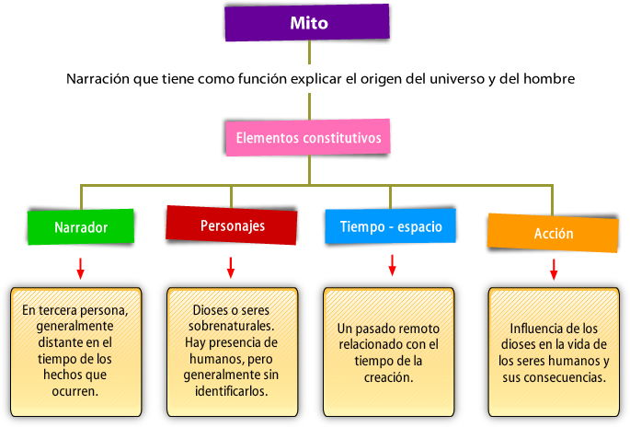

Slide 5
Ayuda digital
https://www.youtube.com/watch?v=6DFLJaVSzOw

